Slide 1
QUẢN LÝ RỦI RO (Project Risk Management)
Trình bày: Nhóm 3

Slide 2
Thành viên nhóm
01
02
03
Vũ Hoàng Quân
Âu Xuân Hoa
Đỗ Thanh Hòa
04
05
Nguyễn Việt Dũng
Nguyễn Huỳnh Quốc Tuấn

Slide 3
Nội dung trình bày
01
02
03
04
Giới thiệu chung
Quy trình quản lý rủi ro
Tổng kết nội dung
Câu hỏi trắc nghiệm

Slide 4
Giới thiệu chung về quản lý rủi ro
01

Slide 5
Rủi ro là gì?

Slide 6
Khái niệm về rủi ro
Trong bối cảnh phần mềm, rủi ro được định nghĩa là khả năng xảy ra sự kiện không mong muốn có thể gây tác động tiêu cực đển việc đạt được các mục tiêu của dự án.
Rủi ro bao gồm 2 thành phần chính:
Xác suất (Probability)
Tác động (Impact)
Mức độ có thể xảy ra của sự kiện rủi ro, thường được biểu thị bằng phần trăm hoặc thang điểm từ thấp đến cao.
Mức độ nghiêm trọng của hậu quả khi rủi ro xảy ra, có thể ảnh hưởng đến thời gian, chi phí, chất lượng hoặc phạm vi dự án.

Slide 7
Khái niệm về rủi ro
Phân biệt rủi ro (risk) và vấn đề (issue):
Rủi ro (Risk)
Vấn đề (Issue)
Là những gì có thể xảy ra trong tương lai.
Là những gì đã xảy ra và cần được giải quyết ngay lập tức.

Slide 8
Tại sao phải quản lý rủi ro?

Slide 9
“Nếu bạn không tích cực tấn công những rủi ro, thì chúng sẽ tích cực tấn công bạn”
- Peter & Erik (2003) -

Slide 10
Tại sao phải quản lý rủi ro?
“Chỉ có một điều chắc chắn là không chắc chắn”
Trong mọi hoạt động sản xuất và kinh doanh luôn tồn tại những yếu tố ngẫu nhiên, bất định và các dự án phần mềm cũng không ngoại lệ.
Nhiều dự án phần mềm vì bỏ qua hoặc kiểm soát rủi ro sơ sài, dẫn đến kết quả thất bại, khách hàng phàn nàn về chất lượng và lỗ vốn do chi phí tăng cao.
=> Quản lý rủi ro trở nên thiết yếu

Slide 11
Tại sao phải quản lý rủi ro?
Quản lý rủi ro sẽ mang lại những lợi ích như:
Tăng tỷ lệ thành công của dự án
Giảm thiểu chi phí và thời gian
Bảo vệ danh tiếng và uy tín
Đảm bảo chất lượng sản phẩm
Tuân thủ quy định pháp luật
Tạo lợi thế cạnh tranh

Slide 12
Các yếu tố khiến dự án phần mềm trở nên rủi ro?

Slide 13
Các yếu tố khiến phần mềm trở nên rủi ro?
Các dự án phần mềm có đặc thù riêng biệt khiến chúng dễ gặp rủi ro hơn các loại dự án khác
Tính trừu tượng cao
Sự phức tạp ngày càng tăng
Yêu cầu thay đổi liên tục
Phụ thuộc vào con người
Công nghệ phát triển nhanh
Khó ước lượng chính xác

Slide 14
Quy trình quản lý rủi ro
02

Slide 15
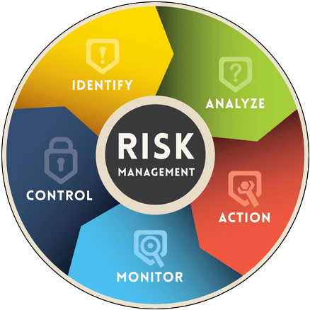
Quy trình quản lý rủi ro
Quy trình quản lý rủi ro bao gồm:
Lập kế hoạch quản lý rủi ro
Nhận diện rủi ro
Phân tích rủi ro
Kiểm soát rủi ro
Giám sát và điều chỉnh rủi ro

Slide 16
Lập kế hoạch quản lý rủi ro
Bước 1

Slide 17
Lập kế hoạch quản lý
Để xây dựng được một kế hoạch quản lý rủi ro hiệu quả, nhóm dự án cần đặt ra một loạt câu hỏi quan trọng để làm rõ các yếu tố nền tảng.
Các câu hỏi này không chỉ giúp xác định trách nhiệm, phạm vi và phương pháp quản lý, mà còn đảm bảo rằng rủi ro sẽ được theo dõi và xử lý một cách chủ động trong suốt vòng đời dự án.
Những câu hỏi đặt ra cần được trả lời rõ ràng ngay từ đầu để đảm bảo mọi hoạt động quản lý rủi ro diễn ra có định hướng, phù hợp với đặc điểm và mục tiêu của từng dự án.

Slide 18

Một số câu hỏi cốt lõi
5. Cách thức theo dõi, ghi nhận và báo cáo rủi ro sẽ được thực hiện như thế nào?
3. Những công cụ và kỹ thuật nào sẽ được sử dụng để nhận diện và phân tích rủi ro?
4. Ngân sách dành riêng cho việc ứng phó rủi ro là bao nhiêu và được phân bổ ra sao?
6. Rủi ro sẽ được tích hợp vào các quy trình quản lý dự án khác như lập kế hoạch, thực hiện và giám sát như thế nào?
2. Ai là người chịu trách nhiệm giám sát và cập nhật các thông tin liên quan đến rủi ro?
7. Mức độ chấp nhận rủi ro của từng bên liên quan là gì và có khác biệt nhau ra sao?
1. Ai sẽ tham gia vào quy trình quản lý rủi ro?

Slide 19
Kế hoạch dự phòng, Kế hoạch rút lui, Quỹ dự phòng

Slide 20
Kế hoạch dự phòng (Contingency Plan)
Là một tập hợp các hành động được xây dựng trước nhằm ứng phó với những rủi ro đã được nhận diện và đánh giá là có khả năng xảy ra.
Mục đích: giúp dự án tiếp tục vận hành bình thường hoặc nhanh chóng phục hồi khi rủi ro xảy ra.
Đặc điểm:
Áp dụng cho các rủi ro đã biết
Xây dựng trước khi rủi ro xảy ra
Có thể kích hoạt tự động khi rủi ro xuất hiện
Đảm bảo tính liên tục, hạn chế tối đa thiệt hại

Slide 21
Kế hoạch rút lui (Fallback Plan)
Là phương án dự phòng cấp hai, được sử dụng khi kế hoạch ứng phó ban đầu không đạt hiệu quả, hoặc khi rủi ro xảy ra vượt quá khả năng kiểm soát thông thường.
Là “kế hoạch B” nhằm bảo toàn dự án ở mức tối thiểu.
Đặc điểm:
Thường ít được ưu tiên
Dành cho các rủi ro nghiêm trọng, khó lường
Có thể gồm thu hẹp phạm vi dự án, giảm bớt mục tiêu, cắt giảm chi phí hoặc điều chỉnh kế hoạch tổng thể.

Slide 22
Quỹ dự phòng (Reservers)
Trong quản lý rủi ro, ngân sách dự phòng là yếu tố không thể thiếu nhằm đảm bảo khả năng tài chính để xử lý những tình huống bất ngờ.
Có hai loại quỹ dự phòng thường được sử dụng:
Contingency Reserve
Management Reserve
Dành cho các rủi ro đã xác định trước, có khả năng xảy ra và nằm trong đường cơ sở chi phí (Cost Baseline).
Đây là khoản chi phí dự phòng được tính trước và phân bổ sẵn.
Dành cho các rủi ro chưa thể xác định cụ thể, thường nằm ngoài Cost Baseline và chỉ được sử dụng khi có sự phê duyệt của quản lý cấp cao.
Giúp ứng phó với những tình huống bất ngờ như thiên tai, thay đổi chính sách hoặc sự kiện hiếm gặp.

Slide 23
Các phạm trù rủi ro cần xem xét
Để quản lý hiệu quả, rủi ro cần được phân loại rõ ràng theo từng nhóm cụ thể. Việc này giúp nhóm dự án dễ dàng theo dõi, phân tích và xây dựng chiến lược ứng phó phù hợp với từng loại rủi ro.
Các phạm trù rủi ro phổ biến trong quản lý dự án gồm:
Rủi ro kỹ thuật
Rủi ro tài chính
Rủi ro nhân sự
Rủi ro pháp lý
Rủi ro thị trường
Rủi ro môi trường
Rủi ro tổ chức
Rủi ro chính trị – xã hội

Slide 24
Nhận diện rủi ro
Bước 2

Slide 25
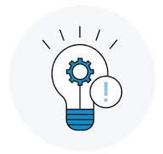
Các kỹ thuật nhận diện rủi ro
Xem xét tài liệu
Động não
Kỹ thuật Delphi
Hỏi ý kiến chuyên gia
Sử dụng phiếu kiểm tra hoặc bảng câu hỏi
Sử dụng biểu đồ

Slide 26
Xem xét tài liệu (Documentation Review)
Là phương pháp cơ bản và hệ thống nhất để nhận diện rủi ro, bao gồm việc phân tích kỹ lưỡng tất cả các tài liệu liên quan đến dự án, tổ chức hoặc hoạt động đang được đánh giá.
Các tài liệu cần xem xét: kế hoạch dự án, báo cáo của các dự án trước đó, hợp đồng và thỏa thuận, báo cáo tài chính,…
Quy trình thực hiện: thu thập và phân loại tài liệu => đọc hiểu và phát hiện những dấu hiệu cảnh báo
Ưu điểm: Tính khách quan cao, chi phí thấp, luôn có thể thực hiện.
Hạn chế: Tài liệu không phản ánh đầy đủ thực tế hiện tại.

Slide 27
Động não (Brainstorming)
Là kỹ thuật tư duy sáng tạo được sử dụng rộng rãi để nhận diện rủi ro thông qua việc khuyến khích các thành viên đưa ra ý tưởng một cách tự do và không bị phán xét.
Chuẩn bị cho phiên động não: cần lựa chọn cẩn thận những người sẽ tham gia phiên họp, tạo môi trường họp thoải mái, khuyến khích sự sáng tạo. Người điều hành cần có kỹ năng tốt để có không khí tích cực.
Nguyên tắc thực hiện: khuyến khích ý kiến, không phê phán đánh giá các ý tưởng, tập trung số lượng hơn chất lượng, dùng ý tưởng của người này làm khởi đầu cho ý tưởng của người khác

Slide 28
Động não (Brainstorming)
Các biến thể:
Nominal group technique (mỗi người viết ý tưởng riêng trước khi chia sẻ)
Electronic brainstorming (sử dụng công nghệ để thu thập ý kiến ẩn danh)
Reverse brainstorming (tìm cách làm cho dự án thất bại để từ đó nhận diện rủi ro).
Ưu điểm: khuyến khích tham gia tích cực, tạo ra nhiều ý tưởng trong thời gian ngắn, có thể phát hiện những rủi ro ngoài dự đoán
Nhược điểm: có thể bị chi phối bởi người có tiếng nói trong nhóm, chất lượng ý tưởng không đồng đều

Slide 29
Kỹ thuật Delphi
Là phương pháp có cấu trúc để thu thập và tổng hợp ý kiến của các chuyên gia thông qua nhiều vòng khảo sát ẩn danh, hữu ích khi đưa ra dự báo hoặc đánh giá về những vấn đề phức tạp, không chắc chắn.
Quy trình thực hiện: Xác định và mời các chuyên gia có kinh nghiệm và kiến thức sâu rộng về lĩnh vực đang được đánh giá.
Vòng 1 là câu hỏi mở để các chuyên gia có thể đưa ra danh sách các rủi ro tiềm ẩn.
Các vòng tiếp theo sẽ yêu cầu các chuyên gia đánh giá, xếp hạng các rủi ro đã được xác định, đồng thời có thể bổ sung thêm các rủi ro mới.

Slide 30
Kỹ thuật Delphi
Điểm mạnh: tận dụng kinh nghiệm tập thể của các chuyên gia mà không bị ảnh hưởng bởi các yếu tố xã hội như áp lực từ đồng nghiệp hay sự thống trị của một số cá nhân.
Thách thức: tốn thời gian (có thể mất vài tuần hoặc tháng), khó khăn trong việc duy trì sự tham gia của chuyên gia qua nhiều vòng, và khả năng một số chuyên gia có thể rút lui giữa chừng.

Slide 31
Hỏi ý kiến chuyên gia (Expert Interviews)
Là phương pháp trực tiếp và hiệu quả để thu thập thông tin chi tiết về các rủi ro từ những người có kinh nghiệm thực tế trong lĩnh vực cụ thể.
Lựa chọn chuyên gia cần dựa trên các tiêu chí như kinh nghiệm thực tế, uy tín trong lĩnh vực, sự đa dạng về góc nhìn, và khả năng chia sẻ thông tin một cách cởi mở. Danh sách chuyên gia nên bao gồm cả những người trong và ngoài tổ chức để có được góc nhìn toàn diện.

Slide 32
Hỏi ý kiến chuyên gia (Expert Interviews)
Chuẩn bị cuộc phỏng vấn đòi hỏi việc nghiên cứu kỹ lưỡng về background của chuyên gia, chuẩn bị danh sách câu hỏi có cấu trúc nhưng vẫn linh hoạt để có thể khám phá sâu các vấn đề quan trọng. Câu hỏi nên được thiết kế theo dạng mở để khuyến khích chuyên gia chia sẻ kinh nghiệm và insight của họ.
Kỹ năng phỏng vấn bao gồm khả năng lắng nghe tích cực, đặt câu hỏi theo-up để làm rõ thông tin, và tạo ra môi trường thoải mái để chuyên gia có thể chia sẻ cả những kinh nghiệm tiêu cực hay thất bại. Việc ghi chép và tổng hợp thông tin một cách có hệ thống cũng rất quan trọng.

Slide 33
Phiếu kiểm tra và bảng câu hỏi (Checklists & Questionnaires)
Cung cấp một phương pháp có cấu trúc và nhất quán để nhận diện rủi ro, đặc biệt hữu ích trong việc đảm bảo không bỏ sót các rủi ro phổ biến.
Phát triển checklist cần dựa trên kinh nghiệm từ các dự án trước, dự án tốt nhất trong ngành, và ý kiến từ các chuyên gia.
Một checklist tốt nên được tổ chức theo các category rõ ràng như rủi ro kỹ thuật, tài chính, nhân sự, pháp lý, và môi trường. Mỗi category nên có các câu hỏi cụ thể và thực tiễn.

Slide 34
Phiếu kiểm tra và bảng câu hỏi (Checklists & Questionnaires)
Thiết kế bảng câu hỏi cần cân bằng giữa tính toàn diện và khả năng thực hiện. Câu hỏi nên được phân loại theo mức độ ưu tiên, với các câu hỏi quan trọng nhất được đặt ở đầu. Việc sử dụng tỉ lệ đánh giá (ví dụ từ 1-5) có thể giúp lượng hóa mức độ rủi ro.
Ưu điểm: tính nhất quán, khả năng so sánh giữa các dự án khác nhau, và hiệu quả về thời gian.
Hạn chế: có khả năng bỏ sót những rủi ro độc đáo hoặc mới xuất hiện không có trong danh sách.

Slide 35
Biểu đồ xương cá (Fishbone Diagram)
Biểu đồ xương cá (biểu đồ Ishikawa), là công cụ trực quan mạnh mẽ để phân tích nguyên nhân gốc rễ và nhận diện các rủi ro tiềm ẩn.
Cấu trúc của biểu đồ bao gồm
Một "xương sống" chính đại diện cho vấn đề hoặc mục tiêu cần phân tích
Các "xương cá" nhỏ đại diện cho các category nguyên nhân chính.
Các category thông dụng bao gồm: People (Con người), Process (Quy trình), Equipment (Thiết bị), Materials (Vật liệu), Environment (Môi trường), và Management (Quản lý).

Slide 36
Biểu đồ xương cá (Fishbone Diagram)
Quy trình xây dựng: Định nghĩa rõ ràng vấn đề cần phân tích => brainstorm để xác định các nguyên nhân chính => phân loại chúng vào các category => mỗi nguyên nhân chính được phân tích sâu hơn để tìm ra các nguyên nhân phụ, tạo thành cấu trúc phân cấp.
Ứng dụng trong nhận diện rủi ro: cho phép đội nhóm khám phá tất cả các góc độ có thể dẫn đến rủi ro. Phương pháp này đặc biệt hiệu quả trong việc phát hiện những rủi ro ẩn sâu hoặc những mối liên hệ phức tạp giữa các yếu tố khác nhau.

Slide 37
Biểu đồ quy trình (Process Flow Diagram)
Cung cấp một cái nhìn trực quan về các bước trong một process, giúp nhận diện các điểm có thể xảy ra rủi ro.
Các loại biểu đồ quy trình bao gồm: flowchart cơ bản, swimlane diagrams (thể hiện trách nhiệm của các bộ phận khác nhau), value stream maps (tập trung vào việc tạo ra giá trị). Mỗi loại phù hợp với mục đích phân tích khác nhau.

Slide 38
Biểu đồ quy trình (Process Flow Diagram)
Phân tích rủi ro thông qua biểu đồ được thực hiện bằng cách xem xét từng bước trong quy trình và đặt câu hỏi.
Các điểm cần chú ý bao gồm điểm bàn giao (nơi công việc chuyển từ người này sang người khác), điểm quyết định, các phụ thuộc bên ngoài, và các bước có thời gian xử lý dài. Những điểm này thường là nơi rủi ro tập trung cao nhất.

Slide 39
Phân tích rủi ro
Bước 3

Slide 40
Phân loại và lựa chọn rủi ro
Không thể giải quyết tất cả các rủi ro => Cần lựa chọn và ưu tiên theo nguyên tắc 20/80, tập trung vào những rủi ro có tác động lớn nhất đến sự thành công của dự án.
Nguyên tắc 20/80 (Pareto), là một khái niệm quản lý cho rằng 20% nguyên nhân thường dẫn đến 80% kết quả. Trong bối cảnh quản lý rủi ro dự án, nguyên tắc này được áp dụng để tập trung vào 20% rủi ro quan trọng nhất, vì chúng gây ra 80% tác động tiêu cực đến sự thành công của dự án.

Slide 41
Phân tích rủi ro
01
02
03
04
Có 4 kỹ thuật phân tích rủi ro:
Phân tích khả năng xuất hiện của rủi ro
Phân tích mức tác động của rủi ro
Phân tích thời điểm xuất hiện rủi ro
Ước lượng và phân hạng các rủi ro

Slide 42
Phân tích khả năng xuất hiện của rủi ro (Risk Probability)
4 mức độ đo lường khả năng xuất hiện của rủi ro:
01
02
Thường xuyên
Hay xảy ra
03
04
Đôi khi
Hiếm khi

Slide 43
Phân tích mức tác động của rủi ro (Risk impact)
4 mức độ đo lường mức tác động của rủi ro:
01
02
Trầm trọng
Quan trọng
03
04
Vừa phải
Không đáng kể

Slide 44
Phân tích thời điểm xuất hiện rủi ro (Time Frame)
4 mức độ ước lượng thời điểm rủi ro xuất hiện:
01
02
Ngay lập tức
Rất gần
03
04
Sắp xảy ra
Rất lâu

Slide 45
Ước lượng và phân hạng rủi ro (Risk Exposure)
Risk Exposure = Risk Impact * Risk Probability * Time Frame
Thường xuyên (cao): 0.8 – 1.0
Hay xảy ra (trung bình cao): 0.6 – 0.79
Đôi khi (trung bình thấp): 0.3 – 0.59
Hiếm khi (thấp): 0.1 – 0.29
Risk Probability (Khả năng xuất hiện)

Slide 46
Ước lượng và phân hạng rủi ro (Risk Exposure)
Risk Exposure = Risk Impact * Risk Probability * Time Frame
Trầm trọng (cao): 0.8 – 1.0
Quan trọng (trung bình cao): 0.6 – 0.79
Vừa phải (trung bình thấp): 0.3 – 0.59
Không đáng kể (thấp): 0.1 – 0.29
Risk Impact (Mức độ tác động)

Slide 47
Ước lượng và phân hạng rủi ro (Risk Exposure)
Risk Exposure = Risk Impact * Risk Probability * Time Frame
Ngay lập tức (cao): 0.8 – 1.0
Rất gần (trung bình cao): 0.6 – 0.79
Sắp xảy ra (trung bình thấp): 0.3 – 0.59
Rất lâu (thấp): 0.1 – 0.29
Time Frame (Thời điểm xuất hiện)

Slide 48
Ước lượng và phân hạng rủi ro (Risk Exposure)
Risk Exposure = Risk Impact * Risk Probability * Time Frame
=> Rủi ro được phân hạng từ cao đến thấp dựa theo các giá trị Risk Exposure tính toán được.

Slide 49
Ước lượng và phân hạng rủi ro (Risk Exposure)
Rủi ro: "Yêu cầu của hệ thống không rõ ràng".
Risk Probability: "Thường xuyên" (0.9).
Risk Impact: "Trầm trọng" (0.9).
Time Frame: "Ngay lập tức" (1.0).
=> Risk Exposure = 0.9 * 0.9 * 1.0 = 0.81 (rủi ro cao, cần ưu tiên xử lý ngay bằng cách làm rõ yêu cầu với khách hàng).
Rủi ro: "Khách hàng phản hồi chậm".
Risk Probability: "Đôi khi" (0.5).
Risk Impact: "Vừa phải" (0.5).
Time Frame: "Rất lâu" (0.3).
=> Risk Exposure = 0.5 * 0.5 * 0.3 = 0.075 (rủi ro thấp, có thể chấp nhận hoặc lập kế hoạch dự phòng).

Slide 50
Kiểm soát rủi ro
Bước 4

Slide 51
Kiểm soát rủi ro
01
02
03
04
Có 4 chiến lược xử lý rủi ro:
Tránh né: ‘Đi đường khác’
Chuyển giao:
Chia sẻ tác hại
Giảm nhẹ:
Giảm khả năng xảy ra,
Giảm tác động, giảm chi phí
Chấp nhận:
“Sống chung” với rủi ro

Slide 52
Giám sát & điều chỉnh rủi ro
Bước 5

Slide 53
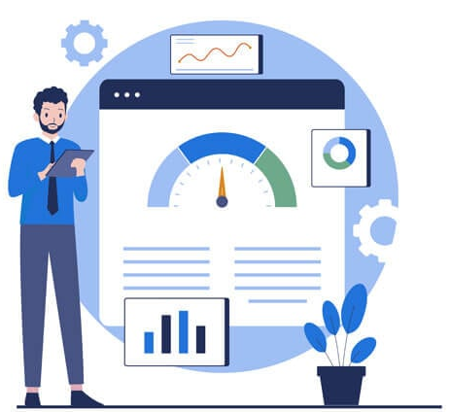
Giám sát và điều chỉnh rủi ro
Là các hoạt động được thực hiện liên tục trong suốt vòng đời của dự án nhằm đảm bảo chiến lược và các kế hoạch đối phó rủi ro được thực thi hiệu quả. Quá trình này gồm:
Theo dõi các rủi ro đã được xác định
Giám sát các rủi ro còn lại
Xác định các rủi ro mới
Thực hiện các kế hoạch ứng phó rủi ro
Đánh giá hiệu quả

Slide 54
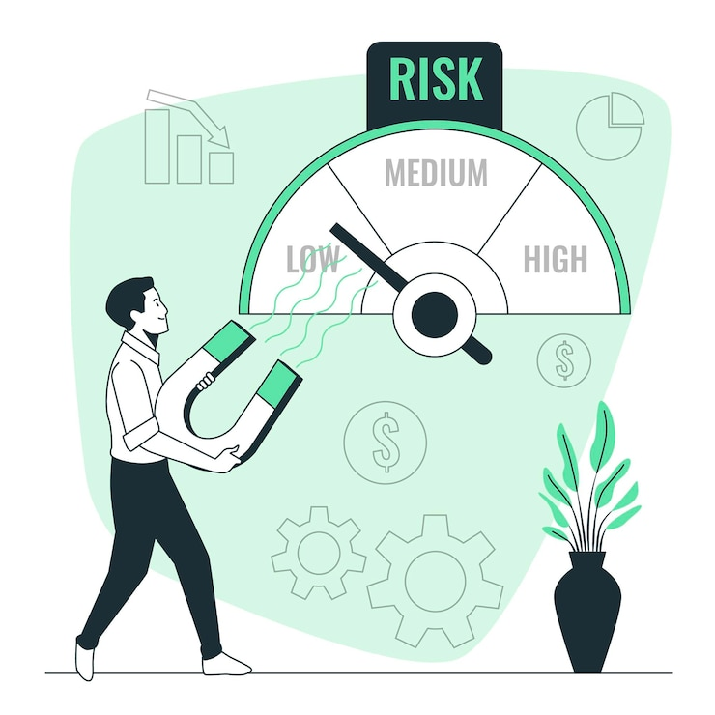
Mục đích của giám sát & điều chỉnh rủi ro
Đảm bảo thực thi kế hoạch
Đánh giá hiệu quả
Điều chỉnh chiến lược
Cập nhật thông tin rủi ro
Ra quyết định dựa trên thông tin

Slide 55
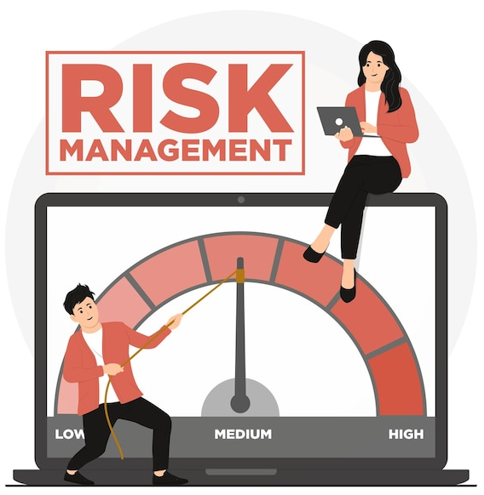
Hoạt động chính của giám sát & điều chỉnh rủi ro
Theo dõi rủi ro đã xác định
Giám sát các yếu tố kích hoạt (triggers)
Thực hiện kế hoạch ứng phó
Đánh giá lại rủi ro hiện có
Xác định rủi ro mới
Báo cáo rủi ro

Slide 56
Công cụ và kỹ thuật hỗ trợ
Họp đánh giá rủi ro (Risk Review Meetings): Tổ chức các cuộc họp định kỳ để thảo luận về tình hình rủi ro, hiệu quả của các biện pháp ứng phó và xác định các rủi ro mới.
Phân tích phương sai và xu hướng (Variance and Trend Analysis): So sánh kết quả thực tế với kế hoạch để xác định các sai lệch, từ đó có thể nhận diện các rủi ro tiềm ẩn hoặc đánh giá hiệu quả của các biện pháp ứng phó.

Slide 57
03
Tổng kết nội dung

Slide 58
Tổng kết những điểm chính
Tập trung vào việc “phòng bệnh hơn là chữa bệnh”
Đánh giá rủi ro theo thời kỳ trong suốt vòng đời của dự án
Quy trình quản lý rủi ro luôn được thực hiện liên tục và có sự lặp lại
Nhận biết giới hạn và phạm vi của quản lý rủi ro
Quản lý rủi ro cần được cân đối hợp lý với chi phí, nguồn lực sẵn có
Cần sự giao tiếp và tham gia của các bên liên quan

Slide 59
04
Câu hỏi ôn tập

Slide 60
1. Rủi ro trong dự án phần mềm được định nghĩa là gì?
A.
Một vấn đề đã xảy ra
B.
Khả năng xảy ra sự kiện không mong muốn gây tác động tiêu cực
C.
Một sự kiện chắc chắn sẽ xảy ra
D.
Sự trễ hạn trong dự án

Slide 61
2. Dự án gặp một rủi ro "Phần mềm không tương thích với thiết bị cũ". Biết:
Xác suất xảy ra là 0.7 (hay xảy ra)
Tác động là 0.8 (trầm trọng)
Thời điểm là 0.6 (rất gần).
Hỏi Risk Exposure của rủi ro này là bao nhiêu?
A.
0.336
B.
1.1
C.
0.84
D.
0.42

Slide 62
3. Trong dự án, bạn phát hiện rằng máy chủ bị ngừng hoạt động gây chậm tiến độ. Đây là ví dụ của?
A.
Rủi ro
B.
Kế hoạch ứng phó
C.
Vấn đề
D.
Dự phòng ngân sách

Slide 63
4. Vì sao phải quản lý rủi ro trong dự án?
A.
Để tiết kiệm chi phí
B.
Vì luật yêu cầu
C.
Vì rủi ro luôn hiện hữu và có thể làm thất bại dự án
D.
Để quản lý nhân sự tốt hơn

Slide 64
5. Một trong các lợi ích của quản lý rủi ro là gì?
A.
Tăng chi phí đầu tư
B.
Bảo vệ uy tín và thương hiệu
C.
Làm dự án kéo dài hơn
D.
Giảm cơ hội thành công

Slide 65
6. Phương pháp nào KHÔNG phải là kỹ thuật nhận diện rủi ro?
A.
Động não
B.
Hỏi ý kiến chuyên gia
C.
Sao chép từ dự án cũ
D.
Sử dụng biểu đồ xương cá

Slide 66
7. Biểu đồ xương cá giúp gì trong quản lý rủi ro?
A.
Lập kế hoạch ngân sách
B.
Xác định nguyên nhân gốc rễ rủi ro
C.
Dự đoán doanh thu
D.
Đánh giá năng suất nhân viên

Slide 67
8. Trong phương pháp Delphi, điểm nổi bật là gì?
A.
Phỏng vấn trực tiếp chuyên gia
B.
Trao đổi ẩn danh qua nhiều vòng khảo sát
C.
Lập bảng câu hỏi nhanh
D.
Dự đoán chi phí

Slide 68
9. Công thức tính Risk Exposure là gì?
A.
Impact + Probability + Time
B.
Impact * Probability * Time
C.
Impact / Probability
D.
Time – Impact

Slide 69
10. Một rủi ro có xác suất xảy ra 0.5 (đôi khi), tác động 0.6 (quan trọng), và thời điểm là 0.3 (sắp xảy ra). Risk Exposure là?
A.
0.45
B.
0.09
C.
0.18
D.
0.25

Slide 70
11. Nguyên tắc 20/80 được áp dụng trong phân tích rủi ro để làm gì?
A.
Đảm bảo phân phối ngân sách đều
B.
Tập trung vào 20% rủi ro gây 80% tác động
C.
Ưu tiên rủi ro không đáng kể
D.
Lập kế hoạch ngân sách dự phòng

Slide 71
12. Một rủi ro có Risk Exposure được tính là 0.79. Theo phân loại, rủi ro này thuộc mức nào?
A.
Rủi ro thấp – không cần xử lý
B.
Rủi ro trung bình – cần theo dõi
C.
Rủi ro cao – cần ưu tiên xử lý
D.
Không đáng kể – có thể bỏ qua

Slide 72
13. Chiến lược xử lý rủi ro “tránh né” nghĩa là gì?
A.
Chuyển giao cho bên khác
B.
Cố gắng làm giảm rủi ro
C.
Không làm hành động nào
D.
Thay đổi kế hoạch để không gặp rủi ro đó

Slide 73
14. “Chuyển giao rủi ro” nghĩa là gì?
A.
Bỏ qua rủi ro
B.
Giảm thiểu rủi ro bằng cách chia sẻ tác hại khi chúng xảy ra
C.
Lưu trữ rủi ro trong hệ thống, chờ đợi nhờ bên khác xử lý
D.
Tăng ngân sách dự phòng

Slide 74
15. Chiến lược “giảm nhẹ rủi ro” thực hiện bằng cách nào?
A.
Trì hoãn hành động
B.
Tăng chi phí dự phòng
C.
Làm giảm xác suất hoặc tác động của rủi ro
D.
Bỏ qua rủi ro

Slide 75
16. Chiến lược “chấp nhận rủi ro” thường áp dụng khi nào?
A.
Rủi ro nghiêm trọng
B.
Không có giải pháp khả thi
C.
Rủi ro quá cao
D.
Có phương án thay thế

Slide 76
17. Kế hoạch dự phòng (Contingency Plan) là gì?
A.
Phản ứng sau khi rủi ro xảy ra
B.
Lập sau khi dự án kết thúc
C.
Xây dựng sẵn để đối phó rủi ro đã nhận diện
D.
Không cần thiết nếu rủi ro thấp

Slide 77
18. Kế hoạch rút lui (Fallback Plan) áp dụng khi nào?
A.
Rủi ro không xảy ra
B.
Kế hoạch dự phòng thất bại
C.
Ngân sách tăng
D.
Dự án kết thúc sớm

Slide 78
19. Management Reserve dùng để làm gì?
A.
Xử lý các rủi ro đã biết
B.
Dành cho rủi ro không xác định cụ thể
C.
Chia thưởng cho nhân viên
D.
Dự đoán doanh thu

Slide 79
20. Mục tiêu chính của giám sát & điều chỉnh rủi ro là gì?
A.
Đánh giá hiệu quả và cập nhật chiến lược
B.
Tăng lương nhân viên
C.
Thúc đẩy doanh số
D.
Tìm rủi ro mới từ dự án khác

